Slide 1
Gruppe 8
Laget av
Gruppe 8
Viet-Uy, Besnik, Ilyas, Fergus, Mathias, Ahmed

Slide 2
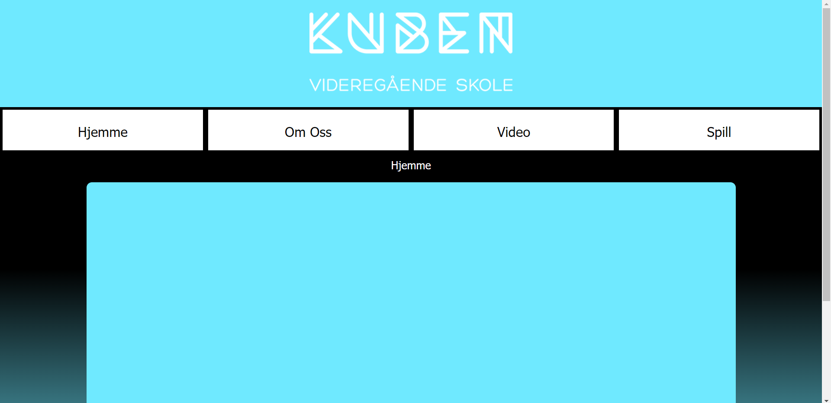

Slide 3
Hva som gikk bra
Raskt i gang.
Mye arbeid gjort.
Lært mye.

Slide 4
Hva som gikk dårlig
Mangler halvparten av gruppen.
De som kom var lite interessert.
Mye arbeid er delt opp mellom få.

